Slide 1



GPDP 2019-20
State Empowered Committee Meeting
29/09/2018

Slide 2
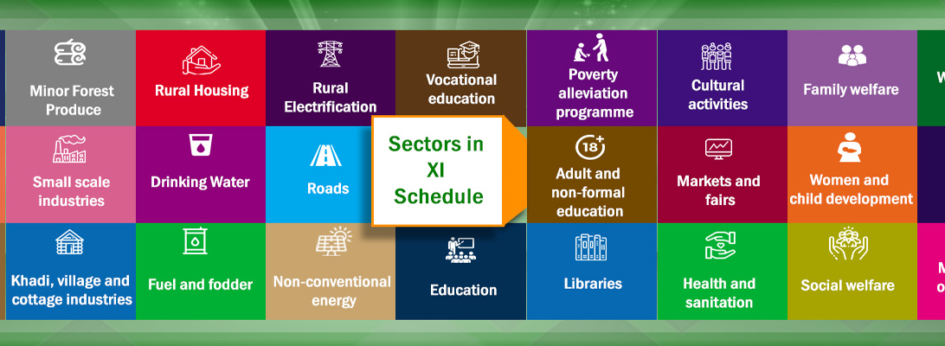

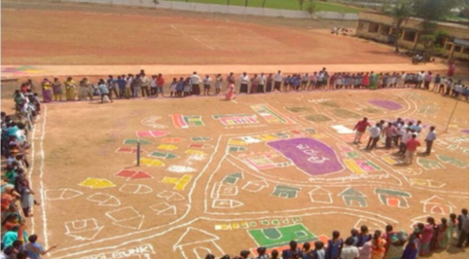
GPDP का उदेश्य –
आर्थिक विकास एवं सामाजिक न्याय के लिए
ग्राम पंचायत विकास योजना (GPDP) तैयार करना अनिवार्य
पंचायत में सहभागिता प्रक्रिया पर आधारित
व्यापक – संविधान की ग्यारहवी अनुसूची में 29 विषयों से सम्बंधित विभागों के साथ पूर्ण अभिसरण

Slide 3


29 विषयों – 17 SDGs की समानता

Slide 4
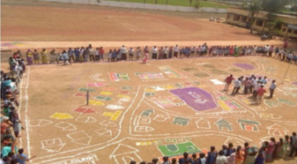
GPDP 2019-20 एक सरलीकृत चित्र –
मिशन अन्त्योदय baseline survey की प्रस्तुति
GPDP 2019-20
SHG गरीबी उन्मूलन योजना की प्रस्तुति
ग्राम सभा फोटो
1.ग्राम सभा में चर्चा,
2.GPDP का सृजन एवं स्वीकृति
Facilitator निभाएंगे सुकारक/सूत्रधार की भूमिका
Upload on GoI MIS
29 विषयो पर सम्बंधित विभागों द्वारा प्रस्तुति
सार्वजनिक सूचना बोर्ड फोटो
सार्वजनिक सूचना बोर्ड पर सभी जानकारी
GPDP Facilitator Feedback Report

Slide 5
पिछले GPDP की तुलना में नए पहलू :
अन्त्योदय सर्वे
स्वय-सहायता समूहों का गरीबी उन्मूलन प्लान
ग्राम सभा में 29 विषयों सम्बंधित विभागों द्वारा प्रस्तुति
सार्वजनिक जानकारी बोर्ड
I.T. आधारित मोनिटरिंग

Slide 6
Sr. No | 2 अक्टूबर के पूर्व ज़िलों द्वारा किये जाने वाले कार्य | कारवाई की गई | 28/9/18 को प्रगति की स्थिति
1 | मिशन अन्त्योदय सर्वे (SDGs से प्राप्त 48 विकास संबंधित संकेतक पर सभी पंचायतो का सर्वेक्षण) | सर्वे का कार्य प्रगति पर है। जिला एवं जनपद पंचायत CEO के साथ VC की जा चुकी है I राज्य स्तर पर GPDP Cell बनाया गया है जो ज़िलों जो सहायता दे रहा है I | 6593 / 10978
2 | ग्राम पंचायत GPDP फैसिलिटेटर (पंचायत सचिव, जहाँ उपलब्ध नहीं वहा ग्राम रोज़गार सेवक) की नियुक्ति |  | सभी ग्राम पंचायत सचिवों को फेसिलिटेटर बना दिया गया है।
3 | SIRD निमोरा द्वारा जिला मास्टर ट्रेनर का प्रशिक्षण सभी ज़िलों में मास्टर ट्रेनर द्वारा GPDP फैसिलिटेटर का प्रशिक्षण |  | सभी प्रशिक्षण समाप्त
4 | 29 विषयों से सम्बंधित विभाग के Frontline Functionaries का जनपद स्तर पर पंचायतों हेतु नामांकन |  | 1431 / 10978

Slide 7
Sr. No | 2 अक्टूबर के पूर्व ज़िलों द्वारा किये जाने वाले कार्य | कारवाई की गई | 26/9/18 को प्रगति की स्थिति
5 | 2 अक्टूबर से 31 दिसम्बर के बीच पंचायत-वार ग्राम सभा कैलेंडर तैयार करना I तिथि इस प्रकार निर्धारित करना की प्रत्येक ग्राम सभा में प्रत्येक विभाग के Frontline Functionary उपस्थित रहे I | Same as previous slide | 1180 / 10978
6 | SHGs द्वारा गरीबी उन्मूलन योजना तैयार करना |  | 4689 / 10978
7 | सार्वजनिक सूचना बोर्ड स्थापित करना
8 | Frontline Functionary का ग्राम सभा में प्रस्तुति हेतु सरंचना के आधार पर जानकारी तैयार करना
9 | Structured ग्राम सभा (Frontline Functionary की उपस्थिति अनिवार्य) |  | 2 अक्टूबर से 31 दिसम्बर

Slide 8
विभागों से अपेक्षा:
Line Depts. State Nodal Officer का नामांकन
District Line Depts. को पत्र
  विभाग के जिला-स्तरीय कर्मचारियों को GPDP में भागीदारी और आवश्यक सहयोग प्रदाय करने हेतु पत्र लिखना
सुनिश्चित करना की District Line Depts. सहयोग कर रहे है
  29 विषय सम्बंधित विभाग के Frontline Functionary का प्रत्येक पंचायत में नामांकन
  सम्बंधित योजनाओं की जानकारी – सार्वजनिक सूचना बोर्ड एवं Frontline Functionary की प्रस्तुति हेतु उपलब्ध कराना
  ग्राम सभा Roster के अनुसार Frontline Functionary को उपलब्ध रहना एवं प्रस्तुति करना

Slide 9
अन्य चर्चा के बिंदु –
सभी विभागों के अधिकारियों का प्रस्तुतीकरण किया जाना है – कई विभाग जैसे उद्योग, मत्त्स्यय के इतने अधिकारी नहीं है I
ग्राम पंचायतवार विभिन्न विभागों का संसाधन की जानकारी (Resource Envelope) उपलब्ध कराना।

Slide 10
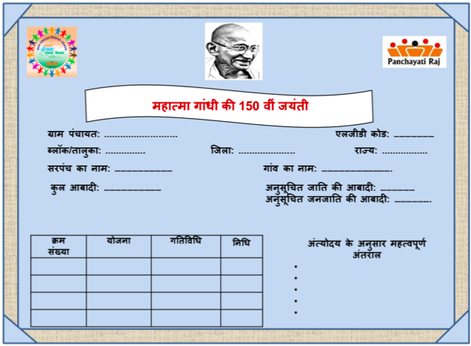
विभागों से सहयोग 1 –
सार्वजनिक सूचना बोर्ड जानकारी

Slide 11
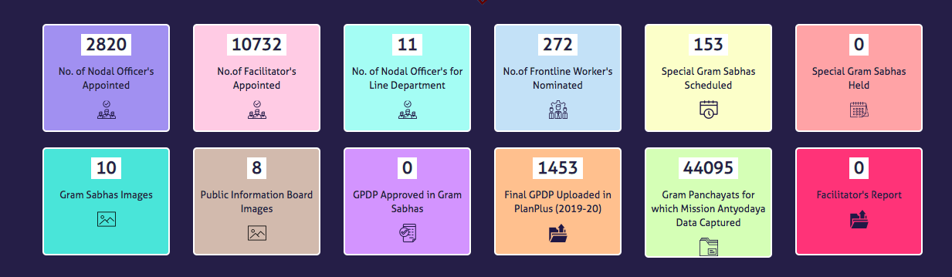
भारत सरकार द्वारा अभिसरण विभागों सम्बंधित Monitoring MIS

Slide 12
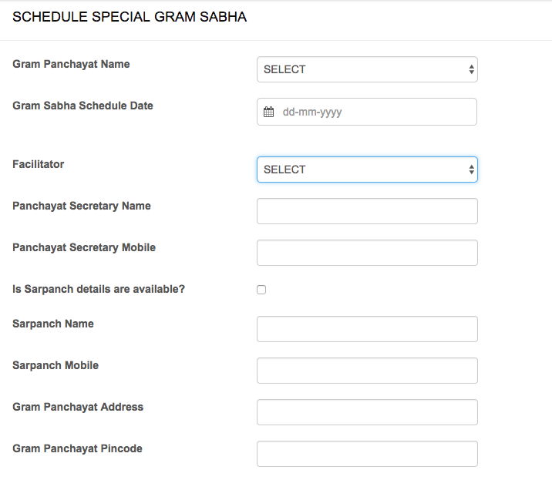
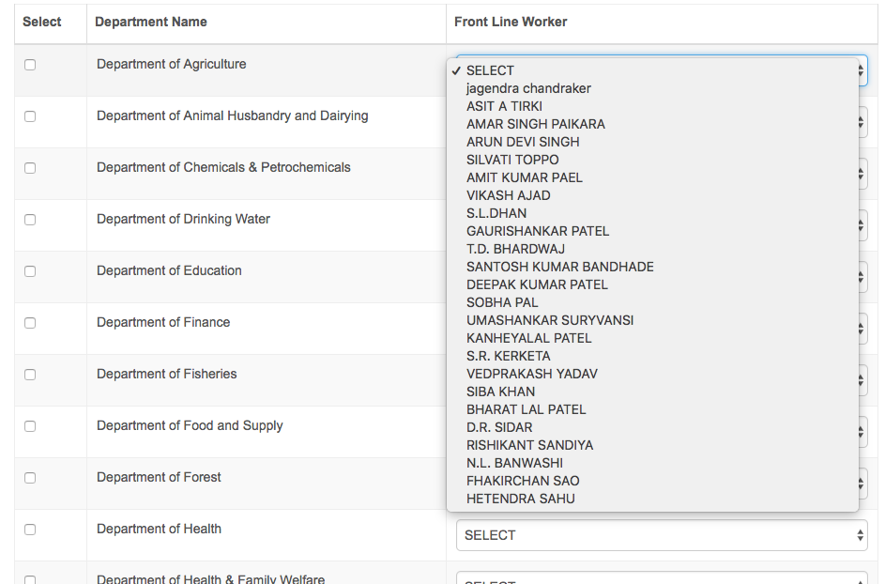

Slide 13
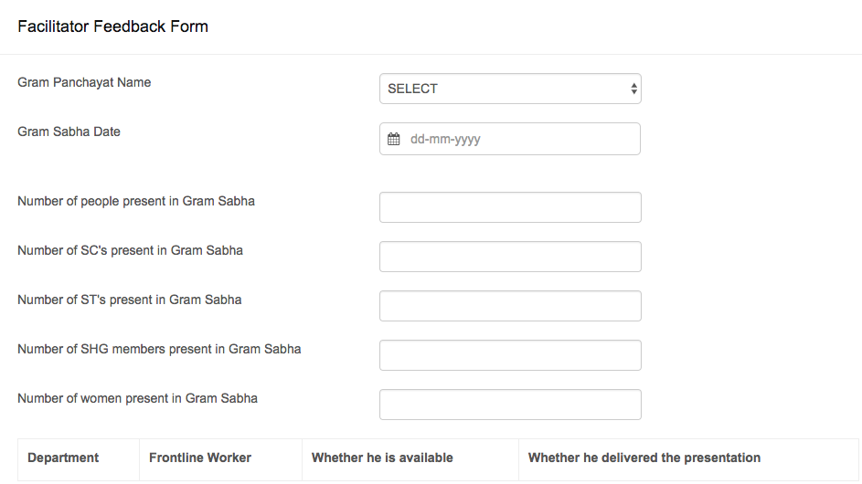
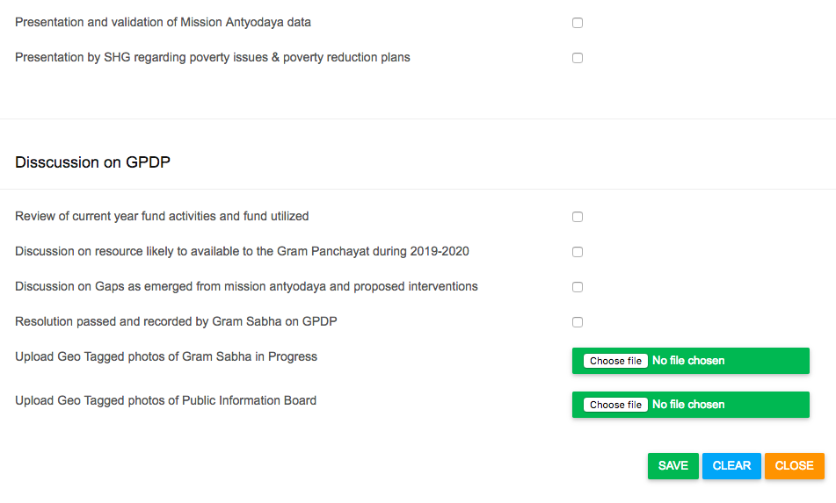

Slide 14
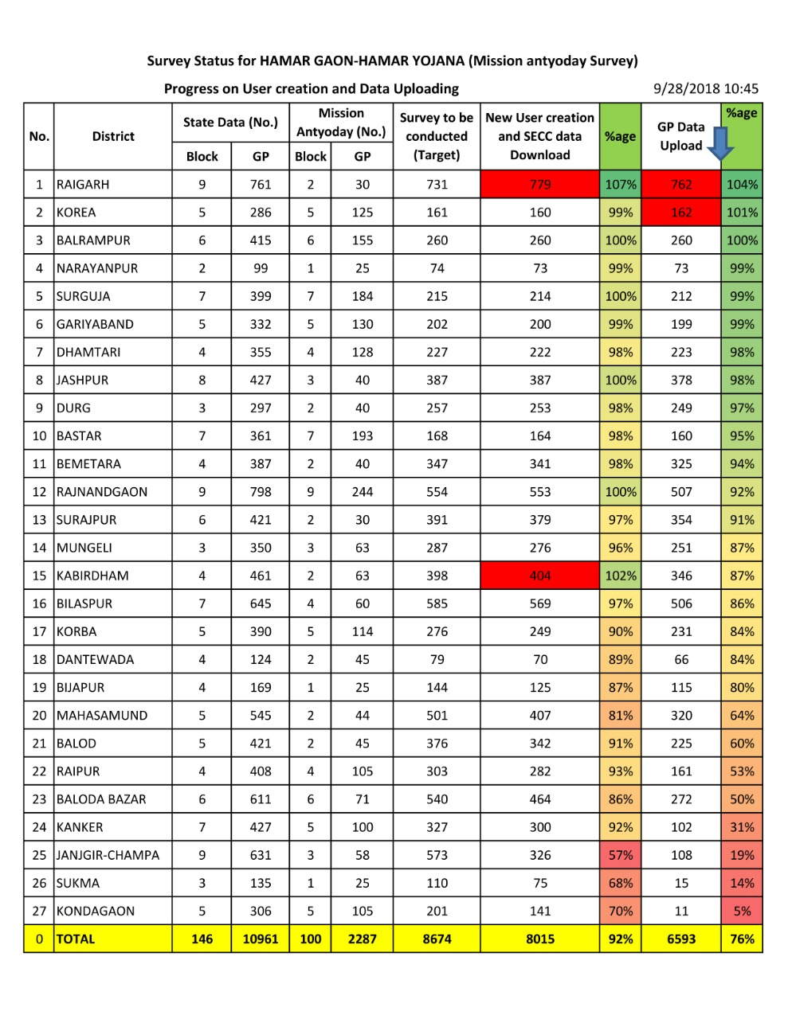

Slide 16
Thank You.

